Slide 1
Termelésmenedzsment alapjai
Kitekintés:
Veszteség és érték a Toyota szemléletében
Dr. Berényi László
Vezetéstudományi Intézet

Slide 2
Változások fő irányai a szervezetirányításban
Hagyományos munkamegosztás leépítése
Csoport-/projekt- munkavégzés erőteljes alkalmazása
Funkciók integrálása a feladatorientáció érvényesítésére
Módszertani megalapozottság és egységesítés
Vezetési és termelési struktúra egyszerűsítése
Nem értékteremtő tevékenységek és folyamatok kiiktatása (outsourcing)
Hierarchikus lépcsők erőteljes csökkentése

Slide 3
Lean menedzsment
<eng> lean = sovány, szikár, vézna, unalmas…
egy vállalatszervezési, vállalatirányítási módszer, amelynek célja, hogy a vállalat minél gazdaságosabban állítsa elő a termékeit, szolgáltatásait. A lean vállalat a tevékenységeit elsősorban az alapján alakítja ki, hogy a vevő számára mi az érték. Ami a vevő számára nem teremt értéket, amiért a vevő nem fizet, azt a lean veszteségnek (pazarlásnak) tekinti, és a munkafolyamatok hatékonyságát ezeknek a veszteségeknek a megelőzésével, megszüntetésével vagy minimálisra csökkentésével növeli.
Kulcselemek:
  Felesleges erőforrások alkalmazásának elkerülése (0 hiba, 0 készlet, …, kihasználatlan erőforrások)
  Folyamatos és aprólékosan előkészített változások
  Erős technológiai orientáltság
  Rugalmasan kezelt emberi tényező (belső vállalkozás, külső vállalkozás)

Slide 4
Lean célok
Jobb vevő- és piacorientáció
Termelékenység növelése
Önköltség csökkentése
Hatékony információáramlás
Egyszerűbb, áttekinthetőbb szervezet
Rugalmasság fokozása
Vertikalitás csökkentése

Slide 5
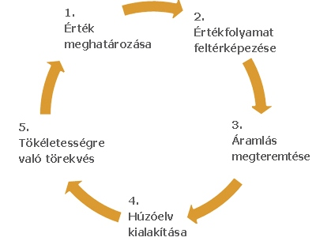
Lean alapelvek
Alapvető cél: legjobb minőség, legrövidebb átfutási idő, biztonság és kiváló morál.
Érték meghatározása: a vevők és igényeinek megismerése annak érdekében, hogy a szervezet tudja, mi jelent számára értéket.
Értékáram meghatározása: a veszteségek és forrásaik felismerése, azok eliminálása.
Áramlás (flow) megvalósítása: az éppen időben elv (JIT – Just in Time) és a beépített minőség (jidoka) módszereivel és eszközeivel a folyamatos, kiegyensúlyozott működés biztosítása.
Húzó (pull) gyártás kialakítása: a hagyományos toló gondolkodás helyett az igényekhez igazodó gyártási rendszer kialakítása, mert az nem vezet felesleges készletekhez és segít a problémákat felszínre hozni. Szeretném megjegyezni, hogy szakirodalmi és szervezeti népszerűsége ellenére a húzó rendszer nem mindenható, sőt kialakításának sajátos feltételei vannak. Bizonyos iparágakban vagy méretnagyság esetén több kárt okozhat, mint hasznos – ez azonban termelésmenedzsment és nem minőségmenedzsment kérdés!
Tökéletesítés: a folyamatos fejlesztés megvalósítása

Slide 6
Lean termelés jellemzői
átlátható munkahely-kialakítás
önellenőrzés beépítése a folyamatokba
a munkavégzés szabványosítása
megelőző karbantartás a teljesítőképesség fenntartására
kiegyenlített termelés megvalósítása

Slide 7
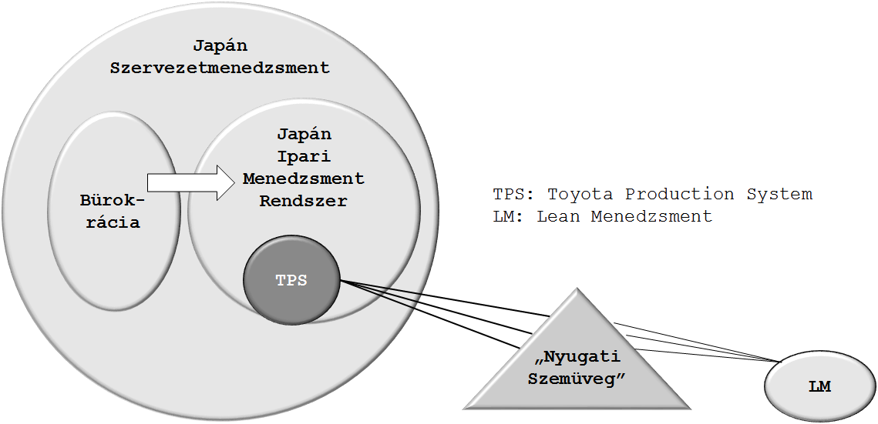
Toyota és lean

Slide 8


Toyota sajátosságai
Több lábon álló keiretsu (konglomerátum)
Genchi genbutsu – személyes részvétel
Jidoka – beépített minőség
Poka-yoke – bolondbiztos működés
Veszteség feltárása és felszámolása
Heijunka - kiegyenlített termelés
Hansei – folyamatos újragondolás
A vonatkozó részek J. K. Liker: A Toyota-módszer c. könyve alapján készültek

Slide 9
Toyota-alapelvek piramisa
Genchi Genbutsu
Probléma-
megoldás
Tisztelet és csapatmunka
Munkatársak és partnerek
Kaizen
Folyamat
Kihívás
Filozófia

Slide 10
Alapelvek: Filozófia
Vezetési döntések hosszú távú filozófiára alapozása, akár a rövid távú pénzügyi célok rovására is!
Alapelvek: Folyamat
2. Folyamatáramlás létrehozása a problémák felszínre hozására
3. Húzórendszerek a túltermelés ellen
4. Heijunka
Alapelvek: Folyamat
5. Jidoka
6. Feladatok szabványosítása a folyamatos fejlesztésért
7. Vizualizáció
8. Csak megbízható, tesztelt technológia alkalmazása

Slide 11
Alapelvek: Problémamegoldás
Alapelvek: Munkatársak és partnerek
9. Filozófiát megélő vezetők kinevelése
10. Munkatársak és csapattagok tisztelete, fejlesztése
11. Beszállítók tisztelete, segítése
12. Folyamatos szervezeti tanulás (Kaizen)
13. Genchi genbutsu
14. Lassú, konszenzusos döntéshozatal, minden lehetőség megvizsgálásával, majd gyors végrehajtás

Slide 12

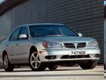
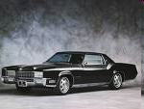
Luxusautókról alkotott kép
Európai: minőség, befektetési érték, robusztus
Amerikai: trükkös dolgok, gyenge minőség, nagy, eltúlzott, 6 hó után csörög
Japán: kicsi, nem menő, nem sugallja a sikerességet

Slide 13
A Lexus története
 | Vásárlás oka | Elutasítás oka
Benz | Minőség, befektetési érték, robusztus | Túl kicsi, gyengébb stílusjegyek (BMW-hez képest)
BMW | Stílus, kezelhetőség, praktikum | Túl sok fut az utakon
Audi | Stílus, tér, megfizethetőség | Gyenge minőség, gyenge szerviz
Volvo | Biztonság, megbízhatóság, minőség, robosztus | Szögletes vonalvezetés
Jaguár | Legvonzóbb külső | Gyenge minőség, szűkös utastér

Slide 14

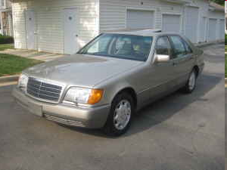
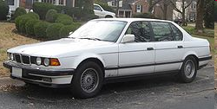
Lexus tervezett paraméterei
 | LS 400 | Mercedes 420SE | BMW 735i
Sebesség | 250 km/h | 222 km/h | 220 km/h
Fogyasztás | 7 km/l 14,2 l/100km | 5,4 km/l 18,5 l/100 km | 5,4 km/l 18,5 l/100km
Zaj | 58dB / 100km/h 73 dB / 200 km/h | 61dB / 100km/h 76 dB / 200 km/h | 63 dB / 100km/h 78 dB / 200 km/h
Légellenálás | 0,28-0,29 | 0,32 | 0,37
Tömeg | 1710 kg | 1760 kg | 1760 kg

Slide 15


Lexus siker kulcs
Kompromisszumok nélküli tervezés
Problémák megszüntetése a gyökerüknél
Amit meg lehet csinálni egyszer, azt meg lehet csinálni mindig
(Akira Takahasi, gyártástervezési vezető)

Slide 16
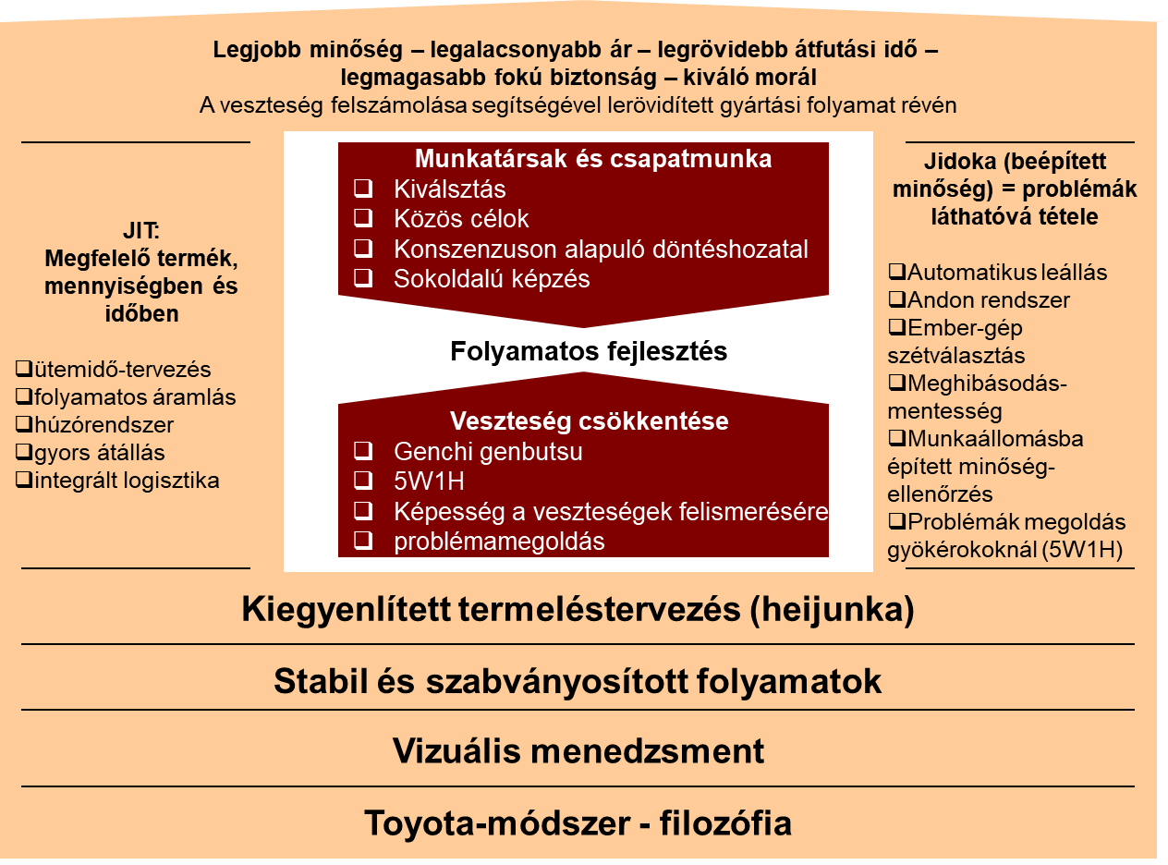
TPS: Toyota termelési rendszer

Slide 17
Filozófia sajátosságai
Toyota Észak-Amerikai vállalata:
Amerikai vállalatként a társadalom és az USA gazdasági növekedéséhez való hozzájárulás
Független vállalatként a csapattagok stabilizálásához és jólétéhez való hozzájárulás
A Toyota-csoport vállalataként a Toyota általános növekedéséhez való hozzájárulás az ügyfeleinknek történő értékteremtés segítségével
Ford:
A Ford világvezető az autóipari és autóiparhoz kapcsolódó termékek és szolgáltatások, valamint olyan újabb ágazatok, mint az űrkutatás, a kommunikáció és a pénzügyi szolgáltatások terén
A küldetésünk termékeink és szolgáltatásaink folyamatos figyelése a vásárlók szükségleteinek kielégítése céljából, ami lehetővé teszi a vállalat virágzását és a megfelelő megtérülést a részvényeseink, vállalatunk tulajdonosai számára

Slide 18
Veszteségforrások
Túltermelés
Várakozás
Felesleges szállítás
Túlfeldolgozás vagy nem megfelelő feldolgozás (túl jó minőség is!)
Túl sok készlet
Felesleges mozgás
Selejt
Munkatársak kihasználatlan kreativitása

Slide 19
3M - veszteségforrások
Muda
Veszteség
(nem érték teremtése)
Muri
Túlterhelés
Mura
Egyenletlenség

Slide 20
Veszteségek és értékteremtés
Alkatrész szállítása a szerelősorhoz
Az alkatrész kicsomagolása
Az alkatrész beigazítása
Csavarok felvétele a tartóból
Hat méter gyaloglás a szerelősoron lévő szerszámhoz
Alkatrész felhelyezése az alvázra
Szerszám megfogása
Szerszám lehúzása az alkatrészig
Csavarok behelyezése az alkatrészbe
Csavarok meghúzása a szerszámmal
Hét méter gyaloglás vissza a következő alkatrészig
…

Slide 21
Termelőszigetek kialakítása: Géptípusonként rendezett műhely
E
E
E
E
M
M
M
K
K
K
F
F
F

Slide 22
Egydarabos termelősziget
K
E
M
E
F
K
E

Slide 23
Heijunka – kiegyenlített termelés hiánya
1
2
3
4
átállás
átállás

Slide 24
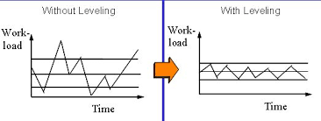
A kiegyenlítetlen termelés veszélyei
Kiszámíthatatlan vevői szokások
Eladatlan áru kockázata
Erőforrások kiegyensúlyozatlan felhasználása
Egyenlőtlen kereslet a megelőző folyamatok és beszállítók felé

Slide 25
Heijunka – kiegyenlített termelés
1
2
3
4

Slide 26
A termelés kiegyenlítésének előnyei
Rugalmasság
Eladatlan termék kockázata csökken
Munkaerő és gépek kiegyensúlyozott használata
Kiegyenlített kereslet a beszállítók
(és folyamatok felé)

